Slide 1

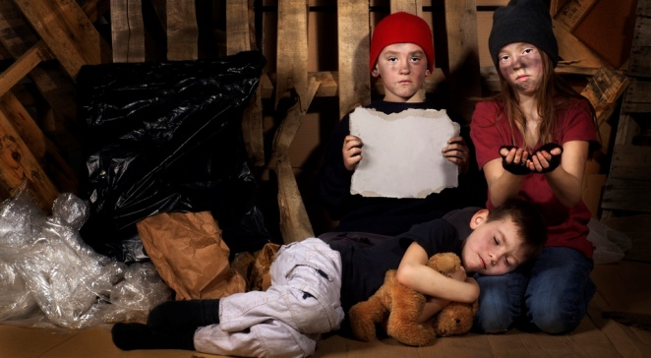
KINDERARMUT
Bearbeitet von Agata Bubenko
2. Semester Masterstudium
Pädagogik Rehabilitation
Gruppe von Mag. M. Małecka

Slide 2
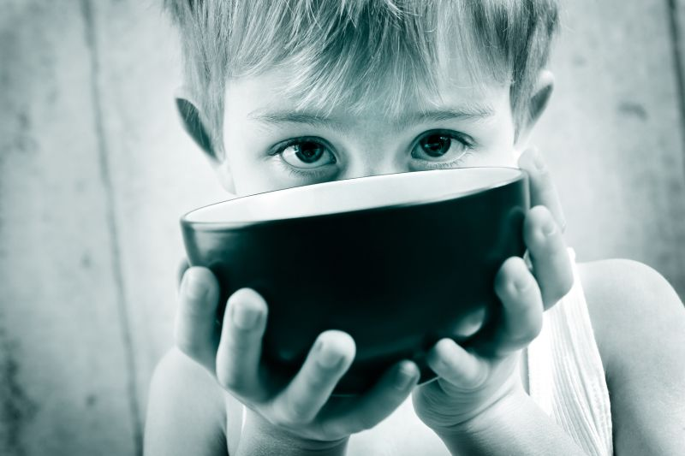
Inhalt:
Was ist Armut?
Die Ursachen der Kinderarmut
Die Auswirkungen der Kinderarmut
Risiko erhöhende Faktoren
Die Bekämpfung der Armut
Armut bei Kindern in der Welt
Armut bei Kindern in Afrika
Armut bei Kindern in Europa
Bibliographie
Fachwortschatz

Slide 3
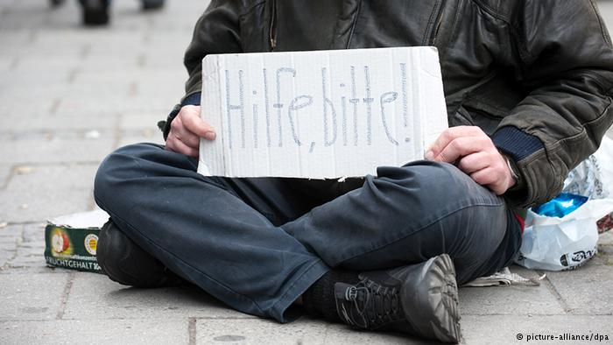
Was ist Armut?
Armut bezeichnet primär mangelnde Befriedigung von Grundbedürfnissen wie Kleidung, Nahrung, Wohnung, Gesundheit. Im weiteren und übertragenen (metaphorischen) Sinn ist Armut allgemein ein Mangel. Der Inhalt des Begriffes basiert auf subjektiven und zum Teil höchst emotionalen und kulturell geprägten Wertvorstellungen.
Prinzipiell ist Armut ein soziales Phänomen, das als Zustand gravierender sozialer Benachteiligung verstanden wird.

Slide 4
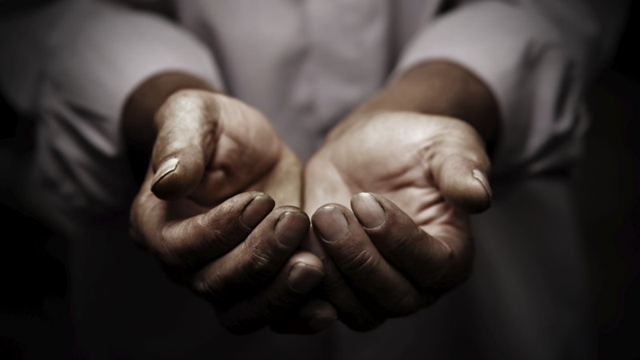
Was ist Armut?
Die damit verbundene „Mangelversorgung mit materiellen Gütern und Dienstleistungen” wird jedoch äußerst unterschiedlich beurteilt. So hat sowohl die Entwicklungspolitik der zweiten Hälfte des 20. Jahrhunderts, als auch die aktuelle wirtschaftliche Globalisierung das ökonomische Tun traditioneller Subsistenzwirtschaften prinzipiell als „Armut” deklariert.

Slide 5
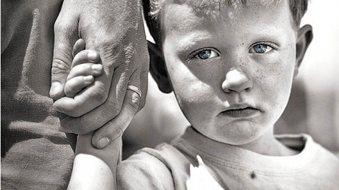
Die Ursachen der Kinderarmut
Eltern, die schlecht ausgebildet sind oder schon zu lange arbeitslos.
Alleinerziehende – Eltern, die ihre Kinder betreuen müssen und deswegen nicht arbeiten können.
Eltern, die krank sind oder behindert.
Kommt aus einer armen Familie.

Slide 6
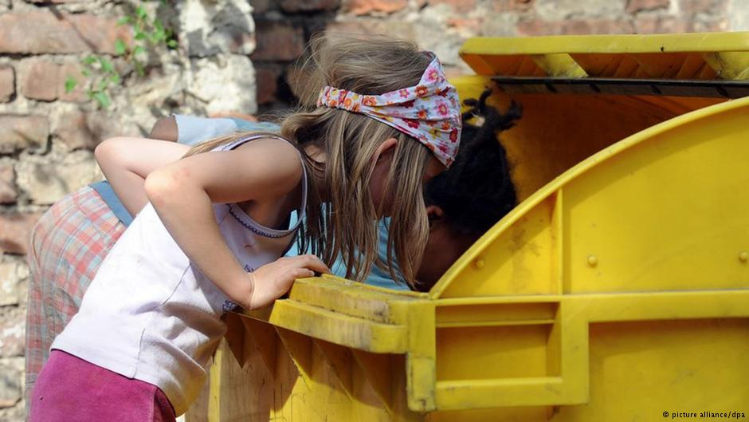
Die Auswirkungen der Kinderarmut
Armut führt zu mehr Belastung und schlechteren Chancen.
Die Kinder sind in geringerem Maße
mit Essen versorgt.
Sie müssen darauf verzichten, an Ferienfreizeiten teilzunehmen.
Sie können kein Geschenk zum Kindergeburtstag mitbringen.
Die Kinder haben schlechte Schulleistungen.

Slide 7
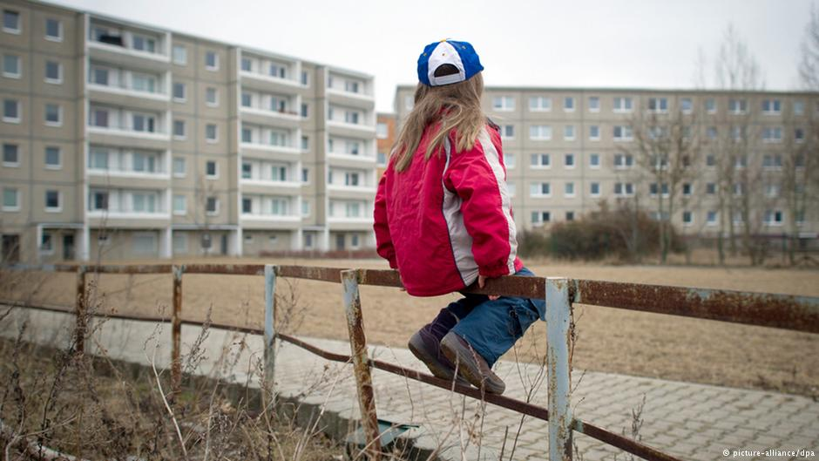
Risiko erhöhende Faktoren
Diese fünf Faktoren erhöhen das Risiko von Kinderarmut in besonderer Weise:
Arbeitslosigkeit der Eltern.
Wenig staatliche Förderung
Alleinerziehende Eltern
Migrationshintergrund
Viele Geschwister

Slide 8
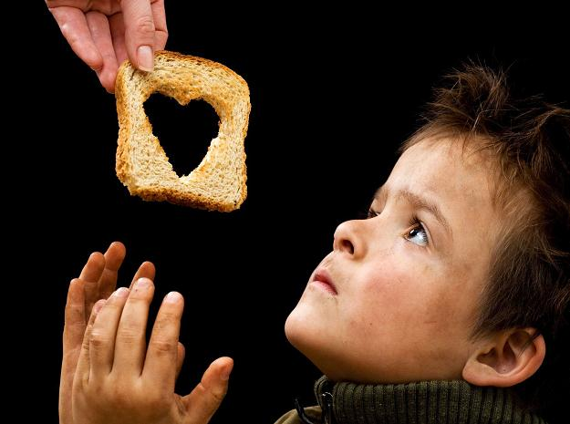
Die Bekämpfung der Armut
Zur Bekämpfung von Kinderarmut schlägt der UNICEF-Report verschiedene Maßnahmen vor. Dazu zählen eine Einkommensuntergrenze für Familien, gezielte Maßnahmen, um Eltern in den Arbeitsmarkt zu integrieren und ein kostengünstiger Zugang zu frühkindlicher Bildung.

Slide 9
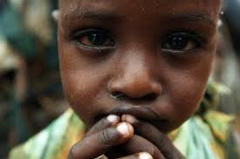
Armut bei Kindern in der Welt
Mehr als eine Milliarde Menschen auf der Welt leben von weniger als 1 Dollar pro Tag. Eine weitere 2,5 Milliarden Kampf auf weniger als zwei Dollar zu überleben.
Jedes Jahr werden 11 Millionen Kinder sterben, die meisten von ihnen sterben vor dem Alter von fünf Jahren mit mehr als 6 Millionen verloren ihr Leben durch Krankheiten.

Slide 10
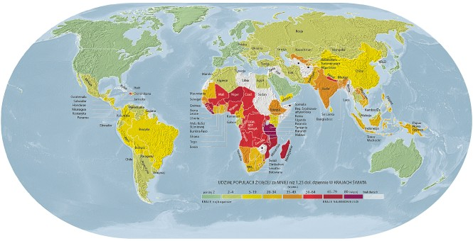
Armut bei Kindern in der Welt
Quelle: UNICEF

Slide 11
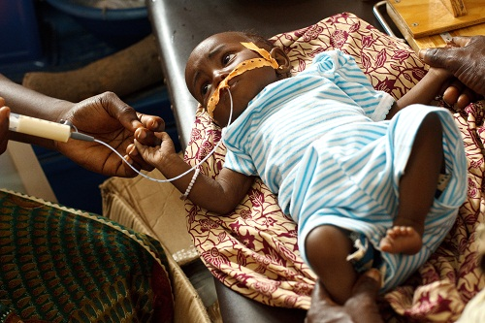
Armut bei Kindern in Afrika
Die Hauptursache der Unterernährung bei Kindern in allen Regionen
der Welt ist die Armut.
Ärmere Kinder sind drei Mal häufiger zu Unterernährung ausgesetzt,
als die aus wohlhabenderen Hinter Ländern des globalen Südens.
Die schwierigste Situation ist in Afrika.
Die Bekämpfung der Armut ist ein grundlegender Schritt,
um das Problem der Unterernährung in der Welt zu lösen.

Slide 12
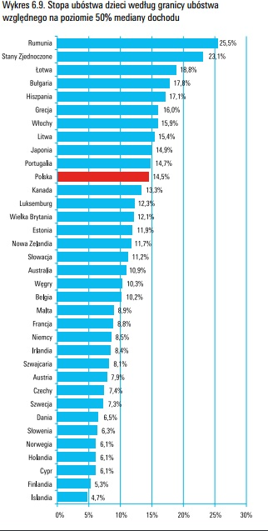

Armut bei Kindern in Europa
Quelle: UNICEF

Slide 13
Bibliographie :
Hendrik Heinze, Deutschlands arme Kinder. 2012. http://www.dw.de/deutschlands-arme-kinder/a-16259880
Marcus Lütticke, Die fünf größten Armutsrisiken von Kindern. 2014. http://www.dw.de/die-f%C3%BCnf-gr%C3%B6%C3%9Ften-armutsrisiken-von-kindern/a-18022171
Uwe Bußmann, Robert Marc Panz, Silvia Schweighofer, The Fight Against Poverty - Policy Options and Reality. 2011.
UNICEF, Unterernährung - der stille Killer. 2015. http://www.unicef.pl/Co-robimy/Aktualnosci/Niedozywienie-cichy-zabojca

Slide 14
Fachwortschatz :
die Armut – ubóstwo
die Alleinerziehende, n – samotna matka
der Begriffe, e – pojęcie czegoś
die Belastung, en – obciążenie
die Bekämpfung - zwalczanie
die Benachteiligung – krzywda, dyskryminacja
die grundlegenden Bedürfnisse – podstawowe potrzeby
die Dienstleistungen – usługi
die Entwicklungspolitik – polityka rozwoju
der Faktor, en – czynniki
die Förderung, en – wspieranie
die Maßnahme, n – środek zapobiegawczy
der Mangel, n – brak
der Sinn, e – zmysł, poczucie
die Wertvorstellungen – wartości
die Unterernährung – niedożywienie
aussetzen - narazić

Slide 15
Vielen Dank
für Ihre Aufmerksamkeit
☺

